Slide 1


SOUTENANCE PFE
2025 — 2026
ENCG
ÉTABLISSEMENT DE FORMATION
·
ORGANISME D'ACCUEIL · STAGE PFE
Université Privée de Fès
ENCG Fès — USMBA
Conception et Réalisation d'un ERP Intégré de Gestion Académique pour l'ENCG Fès
Architecture découplée Laravel 12 / React 19, Intelligence Artificielle Gemini 1.5 et conformité LMD, CNDP & CGI
▿
PROJET DE FIN D'ÉTUDES · 2025–2026
RÉALISÉ PAR
ENCADRANTS
ORGANISME
[Nom Prénom]
Étudiant·e PFE — ENCG Fès
Pédagogique · Professionnel
Encadrement dual universitaire / terrain
ENCG Fès — USMBA
Fès, Maroc
Notes:
- Saluer le jury et présenter l'organisme d'accueil ENCG Fès / USMBA.
- Annoncer le sujet PFE : ERP intégré de gestion académique.
- Souligner les 3 piliers : découplage Laravel/React, IA Gemini, conformité marocaine.
- Annoncer le plan en 4 chapitres.

Slide 2


PLAN DE LA PRÉSENTATION
Sommaire
04 CHAPITRES
SOUTENANCE PFE · 17 SLIDES
01
02
PAGES 1 — 3
PAGES 4 — 7
⚑
⌕
Cadre Général du Projet
Étude & Analyse des Besoins
Organisme, problématique, objectifs, méthodologie, outils
Besoins fonctionnels (BF1–BF25), non-fonctionnels, UML, traçabilité
03
04
PAGES 8 — 12
PAGES 13 — 17
✦
⚒
Conception du Système
Réalisation & Mise en Œuvre
Architecture, Docker, modèle de données, moteurs métier, sécurité
TAFEM/OCR, examens, émargement QR, guichet, IA, tests, CI/CD
SOUTENANCE PFE · 17 SLIDES · ≈ 15 MINUTES
Notes:
- Annoncer les 4 chapitres du rapport.
- Insister sur la logique : cadre → besoins → conception → réalisation.
- Durée totale ≈ 15 min, questions à la fin.

Slide 3
CHAPITRE 1 · CONTEXTE
Problématique de l'existant
PROBLÉMATIQUE CENTRALE
« Comment concevoir et réaliser une plateforme unifiée, sécurisée et conforme aux normes académiques marocaines, capable d'automatiser l'ensemble du cycle de vie de l'étudiant — de l'admission TAFEM jusqu'au diplôme certifié — tout en garantissant l'intégrité, la traçabilité et la disponibilité des données ? »
La gestion académique de l'ENCG Fès reposait sur un ensemble de procédures hétérogènes : fichiers Excel isolés, documents papier, échanges par email non tracés et outils non interconnectés.
1
Délivrances manuelles — erreurs LMD difficiles à détecter (V/RAT/NV/VARC)
2
Planification conflictuelle — collisions EDT, salles, double-affectation enseignants
3
Documents non tracés — attestations papier vulnérables à la falsification
4
Lourdeur administrative — guichet physique, double saisie émargement/cahier de texte
5
Non-conformité — Loi 09-08 CNDP, Loi 53-05, CGI Art. 73-II-F (IGR 17 %) non couvertes
≈ 4 000
étudiants concernés
semestres S1 — S10
5 filières
GFC · MCM · ACG
GRH · MACI
10 sem.
cycle LMD complet
Tronc Commun + Spécialisation
Notes:
- Dresser le constat de l'existant : procédures manuelles hétérogènes.
- Énumérer les 5 dysfonctionnements majeurs.
- Souligner le risque conformité réglementaire (CNDP/CGI).
- Énoncer la problématique centrale du PFE.
- Annoncer les objectifs au slide suivant.

Slide 4
CHAPITRE 1 · OBJECTIFS
5 objectifs structurants
Solution retenue : développement sur mesure — couverture exacte des processus, conformité native, maîtrise totale de la sécurité.
O1
Centralisation multi-rôles
Plateforme unique couvrant admissions, scolarité, notes, délibérations, examens, stages et documents (12 rôles RBAC).
✓
ATTEINT
O2
Automatisation des règles métier
Moteur de délibération LMD, planification anti-conflits des examens et salles, affectation équitable des surveillances.
✓
ATTEINT
O3
Sécurité & conformité
Sanctum, Google SSO, 2FA TOTP, RBAC, scellement SHA-256, audit forensique CNDP, ségrégation vacataires/permanents IGR 17 %.
✓
ATTEINT
O4
Intelligence artificielle Gemini 1.5 Flash
OCR d'admission, tuteur RAG, copilote enseignant, conseiller d'orientation, solveur CSP.
✓
ATTEINT
O5
Qualité logicielle
Zéro donnée fictive, verrouillage optimiste des notes, suites de tests Pest/Vitest/Playwright et CI/CD.
✓
ATTEINT
⇄
3 solutions comparées → Adaptation open-source (rejetée : surcharge, conformité non garantie) · Développement sur mesure RETENU
Notes:
- Présenter les 5 objectifs O1 → O5.
- Insister sur O3 sécurité/conformité (point différenciant).
- Mentionner O4 IA Gemini 1.5 Flash.
- Justifier le choix du développement sur mesure vs open-source.

Slide 5
CHAPITRE 1 · MÉTHODOLOGIE & OUTILS
Démarche Scrum + Stack Moderne
⊘
Méthodologie projet — Scrum
✦
Stack technique
S1 — S4 · FONDATIONS
S5 — S8 · CŒUR MÉTIER
▦
Backend
Laravel 12 · PHP 8.4-FPM · Sanctum · Spatie RBAC · Horizon
Auth & schéma
Notes & examens
Auth, RBAC, schéma BDD, admissions
Notes, délibération LMD, examens, émargement
✦
Frontend
React 19 · TypeScript · Vite · TanStack Query · Zustand
S9 — S10 · DOCUMENTS
S11 — S12 · IA & TESTS
▦
Base de données
PostgreSQL 16 · 134 tables · 98 modèles · 115 migrations
Guichet & scellement
Copilote Gemini
Guichet, scellement SHA-256, CGI 17 %
Copilote Gemini, RAG, CI/CD GitHub Actions
⚡
Temps réel & Async
Reverb (WS 8080) · Redis 7 · queues Horizon
12 sprints · backlog priorisé · revues hebdomadaires · branche docker-v2 (Git/GitHub)
✦
IA & PDF
Gemini 1.5 Flash · Tesseract OCR · DomPDF · Resend
✓
DevOps & Tests
Docker Compose · GitHub Actions · Pest · Vitest · Playwright
↻
Hébergement : 9 conteneurs Docker reproductibles (dev / staging / prod) · RPO < 24h · RTO < 60s
Notes:
- Démarche Scrum par sprints (12 sprints au total).
- Stack découplée moderne : Laravel 12 + React 19.
- Mentionner les 9 conteneurs Docker.
- Tests automatisés Pest/Vitest/Playwright + CI/CD GitHub Actions.

Slide 6
CHAPITRE 3 · CONCEPTION
Architecture découplée professionnelle
⇄
Backend API ⟷ Frontend SPA
❄
1 · PRÉSENTATION
TEMPS RÉEL & ASYNC
React 19 SPA · TypeScript · Vite · Tailwind
● Indépendance des cycles de développement
● API réutilisable (futur mobile natif)
● Montée en charge indépendante des deux tiers
⚡
↓
Reverb WS : scan QR live, dashboards
◌
2 · REVERSE PROXY
Horizon : emails, PDF masse, OCR
Nginx : /api/* → PHP-FPM · le reste → React
< 500 ms
↓
Temps de réponse API
✦
3 · CONTRÔLEURS & SERVICES
< 8 ms
Bootstrap Laravel
(cache préchauffé)
Laravel 12 · REST API · JSON-only · Eloquent
↓
6
couches architecturales
⛨
4 · SÉCURITÉ
Sanctum · Spatie RBAC · Policies anti-IDOR · 2FA TOTP
↓
▦
5 · PERSISTENCE
PostgreSQL 16 · 134 tables · Redis 7 (cache/queues)
↓
▣
6 · VUES PDF & ÉVÉNEMENTS
DomPDF · Laravel Reverb (WS) · Horizon (queues)
Notes:
- Architecture strictement découplée API REST + SPA.
- 6 couches : présentation → proxy → contrôleurs → sécurité → persistance → PDF/events.
- Temps réel via Reverb (WebSockets).
- Async via Horizon (queues Redis).

Slide 7

CHAPITRE 3 · INFRASTRUCTURE
Écosystème Docker — 9 conteneurs
Conteneur | Service | Technologie | Ports
encg_nginx | Reverse Proxy | nginx:alpine | 80:80
encg_backend | API REST | PHP 8.4-FPM (Laravel 12) | interne
encg_frontend | Interface SPA | node:22-alpine (React 19/Vite) | 5173
encg_reverb | WebSockets temps réel | Laravel Reverb | 8080
encg_queue_worker | Worker queues | Laravel Horizon | interne
encg_postgres | Base relationnelle | postgres:16-alpine | 5432
encg_pgadmin | GUI BDD | dpage/pgadmin4 | 5050
encg_redis | Cache & queues | redis:7-alpine | 6379
encg_mailpit | Sandbox emails | axllent/mailpit | 1025 / 8025
Stack Docker · Kubernetes · DevOps — écosystème conteneurisé reproductible
9
conteneurs orchestrés
via Docker Compose
3
environnements
dev · staging · prod
Pipeline CI/CD : GitHub Actions (branche docker-v2) → 3 jobs parallèles : backend-tests (PHP 8.4 + PG 16) · frontend-quality (Oxlint + Vitest + build Vite) · security (composer audit + npm audit)
~80→8 ms
bootstrap Laravel
après cache:cache
Notes:
- 9 conteneurs Docker orchestrent la plateforme.
- Cœur : Nginx + Laravel + React + PostgreSQL + Redis.
- CI/CD GitHub Actions 3 jobs parallèles.
- Déploiement reproductible dev/staging/prod.

Slide 8
CHAPITRE 3 · DONNÉES
08 / 17
Modèle de données — 134 tables, 17 domaines
PostgreSQL 16 · 98 modèles Eloquent · 115 migrations · transactions ACID obligatoires sur écritures sensibles
134
17
98
50 K+
tables PostgreSQL
domaines métier
modèles Eloquent
lignes assiduité indexées <12ms
✦
Identité & Auth
▿
Étudiants & parcours
♟
Corps professoral
✿
Structure académique
▦
EDT & Salles
users · institutions · audit_logs
students · student_pathways · student_cards
professors · vacation_contracts · vacation_payments
academic_years · filieres · modules · groups
schedules · rooms · room_bookings · campuses
✦
Notes & Délibérations
▤
Examens
✦
Assiduité
▤
Documents & Guichet
◯
IA & Analytique
grades · grade_audits · deliberations · module_pv_signatures
exams · exam_sessions · exam_surveillances · convocations
attendances · attendance_sessions · absence_justifications
document_requests · generated_documents · blockchain_certificates
ai_conversations · ai_chat_messages · ai_generated_contents
STRATÉGIE D'OPTIMISATION — index partiels PostgreSQL · index composites sur jointures massives · recherche plein texte GIN (Ctrl+K) · partitionnement prévu par academic_year_id au-delà de 50 000 étudiants
Notes:
- Schéma PostgreSQL 16 : 134 tables réparties sur 17 domaines métier.
- 98 modèles Eloquent et 115 migrations encadrent le tout.
- Index composites pour délibérations rapides et jointures massives.
- Recherche plein texte GIN pour la recherche globale Ctrl+K.

Slide 9
CHAPITRE 3 · MOTEUR MÉTIER #1
09 / 17
Moteur de délibération LMD conforme MESRSFC
ApogeeDeliberationEngine · LmdCalculationService — moyenne = 0,40×CC + 0,60×Examen · export APOGEE format 040
Règles de décision
Cycle de vie d'un module
Condition | Décision
Moyenne ≥ 10,00 ET Examen ≥ 7,00 | V — Validé
Examen < 7,00 (strict) | NV — Éliminatoire (jamais rattrapable)
7,00 ≤ Moyenne < 10,00 | RAT — Admis au rattrapage
max(Moyenne normale, Note RAT) ≥ 10,00 | VR — Validé après rattrapage
Moyenne annuelle (S1+S2)/2 ≥ 10,00 ET aucune note < 7,00 | VARC — Validé par compensation
✓
EnCours
↓
✎
SaisieCC
↓
✦
SessionOrdinaire
↓
V
RAT
NV
issue de SessionOrdinaire
↓ si RAT
▶
SessionRattrapage → VR
↓
TRAITEMENT DE LA FRAUDE — découplage Examen/CC : isFraud = hasFraud && isExam → note d'examen figée 00/20, moyenne = 00.00, mais CC restent saisissables pour documenter le parcours réel.
⚖
JuryAnnuel → VARC / Ajourné
décision finale annuelle
5
040
12
décisions LMD gérées
export APOGEE MESRSFC
assertions BVA (seuils 7.00 / 10.00)
Notes:
- Moteur de délibération conforme aux normes MESRSFC/APOGEE.
- Formule : 0,40×CC + 0,60×Examen ; seuil éliminatoire strict < 7/20.
- 5 décisions gérées : V, NV, RAT, VR, VARC.
- Fraude : fige l'examen à 00 mais préserve la saisie des CC.
- Tests BVA (Boundary Value Analysis) autour des seuils critiques 7.00 et 10.00.

Slide 10
CHAPITRE 3 · MOTEURS MÉTIER #2
10 / 17
Hub intelligent des salles & planification des examens
Smart Room Finder
▥
ExamPlanningEngine — Surveillances
⚖
POST /api/rooms/smart-find · algorithme 5 étapes
Équité mathématique stricte · corps tripartite
1
Calcul d'effectif selon groupes sélectionnés
N = nb modules × 2 surveillants · w_max = ⌈N / P⌉
2
Test capacité (mode examen : exam_capacity = capacity / 2)
Invariant garanti : |w_i − w_j| ≤ 1
Tri 3 paliers : (1) pénalisation w_max atteint · (2) bloc demi-journée · (3) charge cumulée min
3
Détection collision par intersection d'intervalles [start, end]
Vérification croisée mémoire + base · interdiction doublon
4
Diagnostic : module + professeur + groupe occupant
Corps : permanents (présidence) · vacataires · doctorants
5
Recommandation par Fit-Score (Smallest-Fit : amphi si CM, salle TD sinon)
78
(ACID)
2
écart = 0
0
tests fonctionnels
simulate → generate → apply
surveillances / enseignant
équité stricte
collision temporelle
CSP
Constraint Satisfaction Problem · contraintes dures 100 % (non-chevauchement enseignant/salle/groupe, capacité, indisponibilités) · heuristiques MRV–Degree–LCV
Notes:
- Deux moteurs métier complémentaires couvrent salles et examens.
- Smart Room Finder : 5 étapes, Fit-Score Smallest-Fit, 78 tests fonctionnels.
- ExamPlanningEngine : équité mathématique stricte, |w_i − w_j| ≤ 1.
- Solveur CSP avec heuristiques MRV–Degree–LCV et contraintes dures 100 %.

Slide 11
CHAPITRE 4 · RÉALISATION #1
11 / 17
Admission TAFEM & pipeline OCR hybride par IA
↑
✦
▤
⛨
✦
ÉTAPE 1
→
ÉTAPE 2
→
ÉTAPE 3
→
ÉTAPE 4
→
ÉTAPE 5
Import CSV
Pré-inscription
OCR Hybride
Vérification
Code APOGEE
Liste ministérielle TAFEM · réconciliation CNE
En ligne · consentement CNDP obligatoire
Gemini 1.5 Flash Vision + fallback Tesseract
Triple concordance CNE (CSV) / CIN (OCR) / Bac (guichet)
Inscription définitive + code généré
✦ AVANT — SAISIE MANUELLE
✦ APRÈS — PIPELINE OCR IA
✕
~10 minutes par dossier
✓
< 2 secondes par dossier
✕
Risque d'erreur de transcription
✓
Score de confiance IA (0,94 typique)
✕
Pas de détection de doublon
✓
Alerte automatique doublon + falsification
·300× plus rapide· — JSON structuré retourné : CNE, CIN, noms FR/AR, date/ville de naissance, série et note du Bac, score de confiance et alerte de doublon.
Notes:
- Pipeline TAFEM en 5 étapes, dont l'OCR hybride Gemini 1.5 Flash Vision + Tesseract.
- Triple concordance CNE / CIN / Bac pour sécuriser l'admission.
- Gain : 10 min → 2 sec par dossier, soit ×300 plus rapide.
- Score de confiance IA et alerte automatique de doublon ou falsification.

Slide 12
CHAPITRE 4 · RÉALISATION #2
12 / 17
Émargement QR anti-fraude & synergie cahier de texte
☞
⛨
↻
3 modes d'appel
Anti-fraude technologique
Synergie cahier de texte
Trombinoscope tactile (présent / absent / retard)
Token rotatif 15 secondes — neutralise partage capture
Drapeau sync_to_textbook → Textbook::updateOrCreate
QR code rotatif : token éphémère 15 s + géolocalisation + verrouillage appareil
Géolocalisation GPS obligatoire
Séance 2h consignée en 1 action
Verrouillage appareil (1 scan = 1 étudiant)
Export attestation service fait PDF certifié
Dictée vocale des absents (Web Speech API)
Justification sous 48 h · seuil éliminatoire Art. 14 ENCG
Index composites attendances : latence < 12 ms / 50 000 lignes
Parcours 1-clic : Filière → Planning → Appel
2 absences = alerte orange · ≥3 = rouge (exclusion)
Amélioration > 85 % vs version non indexée
WEBSOCKETS REVERB
scan QR en direct · cache React Query invalidé · état synchronisé temps réel sans rechargement
Notes:
- Émargement : 3 modes (trombinoscope tactile, QR rotatif, dictée vocale).
- Anti-fraude : token 15 s + GPS + verrouillage appareil.
- Seuil éliminatoire Art. 14 : 2 absences = alerte, ≥3 = exclusion.
- Synchronisation automatique du cahier de texte, latence < 12 ms sur 50 000 lignes.

Slide 13
CHAPITRE 4 · RÉALISATION #3
13 / 17
Guichet électronique & documents certifiés infalsifiables
1
→
2
→
3
→
4
→
5
☻
◔
✓
✉
◯
Demande étudiant
Notification admin
Validation 1-clic
Livraison double
Vérification publique
Consentement CNDP
Polling 5 sec · NotificationBell
Valider & Signer · SHA-256(ID+timestamp+signataire+titulaire)
Download + email Resend (PDF A4 + QR code)
Scan QR → /verify/document/{token} · DOCUMENT_VALIDÉ_ET_AUTHENTIQUE
✓
Sceau cryptographique
⚖
Ségrégation RH (CGI Art. 73-II-F)
✦
Parapheur 3 niveaux
Empreinte SHA-256 gravée sur le PDF A4
Garde-fou 403 : vacataire demandant attestation travail/salaire = rejet + motif juridique
Dépôt → Visa Chef de Département → Signature Direction
QR code SVG vectoriel pointant vers /verify
Détection anomalies de dates
PublicVerificationController décode + compare + journalise (Loi 53-05)
Calcul paie : Brut − 17 % IGR = Net
Immatriculation véhicule obligatoire (voiture personnelle)
Attestation fiscale PDF + bordereau de décompte + contrat d'engagement
ZERO-TRUST — tout tiers peut vérifier l'authenticité d'un document sans contacter l'administration · conformité Loi 53-05 sur l'échange électronique de données juridiques.
Notes:
- Workflow guichet en 5 étapes, de la demande étudiant à la vérification publique.
- Sceau SHA-256 + QR code rendent le document infalsifiable.
- Ségrégation RH : vacataires ne peuvent pas demander attestation travail/salaire (CGI Art. 73-II-F).
- Paie vacataires : Brut − 17 % IGR = Net.
- Vérification publique zero-trust, conformité Loi 53-05.

Slide 14
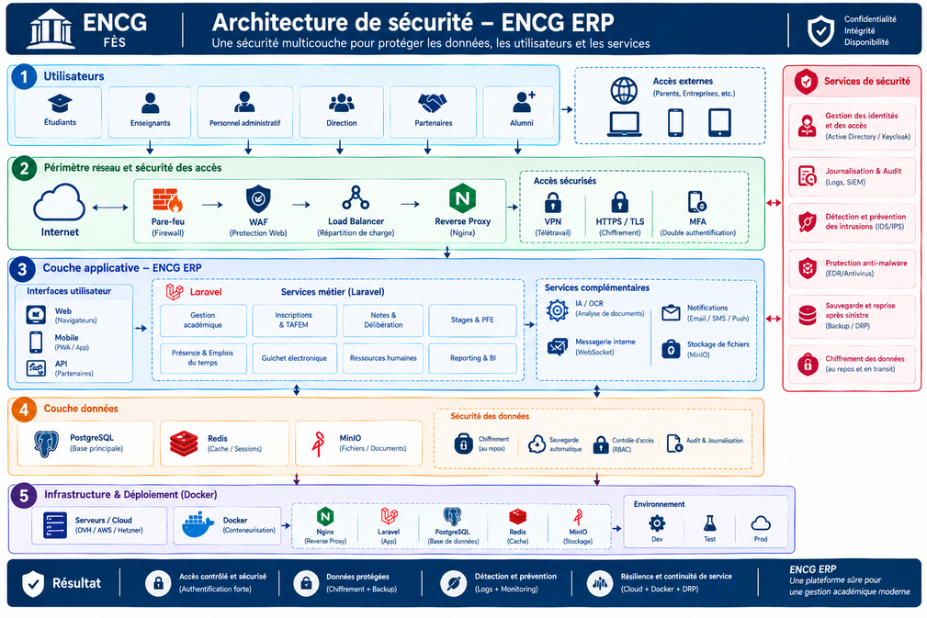
CHAPITRE 3 · SÉCURITÉ
Défense en profondeur & conformité réglementaire
⛨
Défense en profondeur — 3 paliers
Middleware Sanctum + Role → Model Policy anti-IDOR → Scope métier filtré institution_id / group_id → PostgreSQL
⎙
Audit forensique inviolable
Chaînage type Merkle : H_{n} = SHA-256(user|action|ip|payload|old|new|timestamp|H_{n-1}) · verifyChainIntegrity() détecte toute modification directe
ⓘ
Conformité CNDP (Loi 09-08)
Consentement éclairé · droits DSAR asynchrones · stripping identifiants avant LLM · registre des traitements exportable A4 certifié (D-W-2025/ENCG-FES-0908)
3
⛨
Scellement & RH (Loi 53-05 + CGI)
Figure : Architecture de sécurité multicouche ENCG ERP — défense en profondeur (Utilisateurs → Périmètre → Applicative → Données → Docker)
Jeton HMAC-SHA256 · QR SVG vectoriel · garde-fou 403 vacataires · retenue IGR 17 % automatisée
Notes:
- Défense en profondeur 3 paliers : Middleware → Policy → Scope métier.
- Audit forensique chaîné Merkle (inviolable via SHA-256).
- Conformité CNDP Loi 09-08 : consentement, DSAR, stripping, registre.
- Loi 53-05 (sceau électronique HMAC) + CGI 73-II-F (IGR 17 %).

Slide 15
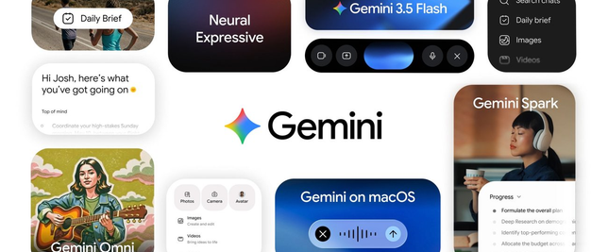
CHAPITRE 4 · RÉALISATION #4
Écosystème IA — Copilote enseignant Gemini 1.5 Flash
✦
4 piliers du Copilote Enseignant
Pilier 1 — Dictée vocale du cahier de texte
POST /v1/professor/copilot/voice-textbook
Web Speech API → JSON normé (objectifs Bloom, résumé, devoirs, mots-clés)
Google Gemini 1.5 Flash Vision · analyse multimodale contextuelle
Pilier 2 — Auto-complétion émargement
POST …/attendance-textbook-suggestion
Pré-remplissage contenu de séance selon syllabus
▿
Tuteur IA RAG étudiant
Réponses ancrées exclusivement sur polycopiés · citations [Réf: Chapitre 3, Page 24 · Polycopié Pr. El Amrani] · mode quiz avec correction détaillée · élimine les hallucinations
Pilier 3 — Détecteur de décrochage (Art. 14)
POST …/attendance-risk-analysis
2 absences = alerte orange · ≥ 3 = rouge (exclusion) + recommandations
4
⛨
Souveraineté des données
Loi 09-08 : identifiants sensibles (noms, CIN) strippés avant LLM · bascule mode heuristique local si API indisponible
Pilier 4 — Générateur d'épreuves PDF scellées
POST …/generate-exam-paper
Études de cas marocaines (OCP, Attijariwafa…) · barème /20 · PDF scellé SHA-256
Notes:
- 4 piliers du Copilote enseignant basés sur Gemini 1.5 Flash.
- Tuteur RAG étudiant : réponses citées, anti-hallucination.
- Générateur d'épreuves avec études de cas marocaines (OCP, Attijariwafa).
- Souveraineté : stripping identifiants (CIN, noms) avant envoi LLM.

Slide 16



CHAPITRE 4 · QUALITÉ
Stratégie de tests & pipeline CI/CD
142
17
8
543+
suites backend (Pest)
tests frontend (Vitest)
parcours E2E (Playwright)
assertions · 100 % Green
✦
Pyramide de tests
▶
Pipeline GitHub Actions (branche )
docker-v2
✓
backend-tests
PHP 8.4 + PostgreSQL 16 → migrate --force → artisan test · 142 suites · 543+ assertions
E2E (Playwright)
8 parcours critiques : login, notes, PV public, guichet étudiant/admin, TAFEM
Fonctionnels & Intégration (Pest)
✓
frontend-quality
Smart Finder (78) · ségrégation RH (30) · fiscalité IGR (29) · Copilote IA (32) · verrouillage optimiste (9) · schéma BDD (25)
Node 20 → npm ci → oxlint → vitest → build Vite · 17 tests frontend · build production
Q
Unitaires (Pest / Vitest)
MoroccanLmdFormulasUnitTest (12 assertions BVA 6.99/7.00, 9.49/9.50) · store Zustand
security
✓
composer audit + npm audit · zéro vulnérabilité critique
✓
Tous les jobs verts sur docker-v2 · déploiement Docker déclenché automatiquement · caches Laravel préchauffés (config/route/view/event:cache)
Principes ISTQB : BVA autour des seuils 7.00/10.00 · partitionnement d'équivalence · tests de concurrence
Notes:
- Pyramide de tests ISTQB : unitaires → fonctionnels → E2E.
- 142 suites backend + 17 frontend + 8 E2E = 543+ assertions 100 % Green.
- CI/CD GitHub Actions 3 jobs : backend / frontend / security.
- BVA autour des seuils critiques 7.00 et 10.00.

Slide 17
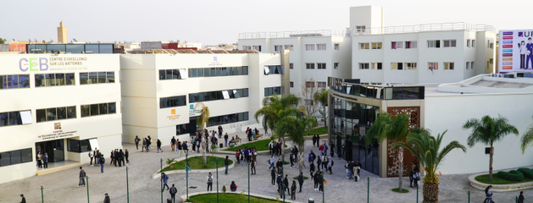
CONCLUSION GÉNÉRALE
Bilan & perspectives
✓
5 objectifs atteints
✓
O1 — Centralisation : 37 modules · 134 tables · 12 rôles
✓
O2 — Automatisation : délibération LMD · anti-conflits · Smart Room Finder
✓
O3 — Sécurité & conformité : SHA-256 · IGR 17 % · CNDP · Loi 53-05
✓
O4 — IA : Copilote 4 piliers · RAG · OCR · orientation
✓
O5 — Qualité : zéro mock · verrouillage optimiste · 100 % tests Green CI/CD
ENCG Fès — USMBA · Campus universitaire
↗
Perspectives d'évolution
→
Application mobile native (iOS/Android) via API existante
→
Signature électronique qualifiée (prestataire de confiance)
→
Big Data & restitution MESRSFC temps réel
→
Extension multi-établissements (modèle multi-tenant institution_id)
Merci.
→
IA générative avancée : correction semi-automatique · plagiat · prévision réussite
∞
Questions & discussion
“
« La transformation digitale de l'enseignement supérieur marocain exige des outils à la hauteur de ses ambitions. ENCG ERP relie rigueur académique, conformité juridique et IA au service de la communauté éducative. »
UPF · Stage PFE @ ENCG Fès — USMBA · 2025–2026
Notes:
- Bilan : 5 objectifs O1-O5 tous atteints (centralisation, automatisation, sécurité, IA, qualité).
- Perspectives : application mobile, signature qualifiée, Big Data MESRSFC, multi-tenant, IA avancée.
- Remercier le jury et l'encadrant (Pr. El Amrani).
- Ouvrir la session de questions et de discussion.

